Slide 1
Remise des prix – Challenge Hainaut 2024

Slide 2
Sponsors

Slide 3
Publicité pour la bonne cause

Slide 4
Sponsors

Slide 5
Petite distance
Top 10 - Femmes
Place | Nom | Prénom | Club | Nb tot courses | Points
1 | MARIEN | Jessica | Individuel | 20 | 9378
2 | WAUQUIER | Sylvie | Team BorHaine | 28 | 8976
3 | MAESFRANCKX | Adelaïde | Théodo tempo | 22 | 8824.08
4 | PENET | Shirley | Individuel | 25 | 8114
5 | CINCO | Amelita | Individuel | 28 | 8049.78
6 | BEAULOYE | Pauline | individuel | 28 | 8012
7 | Mertens | Aude | Individuel | 29 | 7965.56
8 | Fortemps | Elizabeth | Individuel | 23 | 7789
9 | DENISSIO | Namsey | Moha | 22 | 7626.41
10 | CHAUVAUX | Anne | Individuel | 18 | 7476

Slide 6
Petite distance
Top 10 - Hommes
Place | Nom | Prénom | Club | Nb tot courses | Points
1 | DEHAEN | Dorian | Vertigo/CABW | 31 | 10794.4
2 | DOS REIS MONTEIRO | Ricardo | CRAC | 32 | 10763.8
3 | DESHAYES | Michael | individuel | 31 | 10527.5
4 | TEMMERMAN | Cedric | JCPMF Fontaine-l'Évêque | 31 | 10428.5
5 | ECHTERBILLE | Pierre-Alex | Individuel | 29 | 10224
6 | ECHTERBILLE | Francois | Individuel | 30 | 10213
7 | BILANZOLA | Walter | TEAM HORLAIT - ACTE | 31 | 10191.8
8 | GRAINDORGE | Lucas | Individuel | 18 | 9964.26
9 | HADJ | Paul | MOHA | 29 | 9953
10 | RISO | Francisco | Team Horlait | 29 | 9904

Slide 7
Petite distance
Podiums- Femmes
Juniors dames
Place | Nom | Prénom | Club | Points
1 | FORTEMPS | Elizabeth | Individuel | 7789
2 | LIMELETTE | Maena | ACLO | 6139
3 | GOFFIN | Anna | El Binde à Mickey | 2495
Espoirs dames
Place | Nom | Prénom | Club | Points
1 | POELAERT | Ambre | FRT | 6681
2 | ORLANDO | Giulia | AMJB Belmat | 5649
3 | VLAMINCK | Thia | Individuel | 5520
Séniores Dames
Place | Nom | Prénom | Club | Points
1 | MARIEN | Jessica | Individuel | 9378
2 | MAESFRANCKX | Adelaïde | Théodo tempo | 8824.08
3 | BEAULOYE | Pauline | individuel | 8012

Slide 8
Petite distance
Podiums- Femmes
Ainées 1
Place | Nom | Prénom | Club | Points
1 | PENET | Shirley |  | 8114
2 | Mertens | Aude |  | 7965.56
3 | DENISSIO | Namsey | Moha | 7626.41
Ainées 2
Place | Nom | Prénom | Club | Points
1 | WAUQUIER | Sylvie | Team BorHaine | 8976
2 | CINCO | Amelita |  | 8049.78
3 | MAHIA | Bérangère | Les Trottineurs de Soignies | 7371
Ainées 3
Place | Nom | Prénom | Club | Points
1 | ODY | Arielle |  | 6889.35
2 | POIVRE | Véronique |  | 5543.28
3 | BOSMANS | Isabelle | Rc.peissant/jc estinnes | 5261

Slide 9
Petite distance
Podiums- Femmes
Ainées 4
Place | Nom | Prénom | Club | Points
1 | VANESSE | Myriam | ATCC | 7458
2 | SEPTON | Marie-Emilie | La Thure | 5688
3 | ANIQUE | Fabienne | Individuel | 5051.08
Ainées 5
Place | Nom | Prénom | Club | Points
1 | CULOT | Micheline | Fleurus | 4181
2 | TORFS | Christine | LA THURE / JCHSH | 4103
3 | BAERT | Martine | J,C,Estinnes | 3698
Ainées 6
Place | Nom | Prénom | Club | Points
1 | PATER | Jocelyne | RACLO | 6220
2 | DANIEL | Christiane | JC Estinnes | 4801
3 | NOEL | Christiane | ESM | 4671

Slide 10
Petite distance
Podiums- Hommes
Juniors hommes
Place | Nom | Prénom | Club | Points
1 | PAQUAY | Johan | Individuel | 9269.59
2 | Quertinmont | Sacha | Aclo | 8998
3 | GOBERT | Sami | Individuel | 8747.57
Espoirs Hommes
Place | Nom | Prénom | Club | Points
1 | PANEPINTO | Mirko | CABW | 9580
2 | Godefroid | Timothé | Individuel | 9336.67
3 | SMET | Hugo | Vertigo-CABW | 9041
Séniors hommes
Place | Nom | Prénom | Club | Points
1 | DEHAEN | Dorian | Vertigo/CABW | 10794.4
2 | DOS REIS MONTEIRO | Ricardo | CRAC | 10763.8
3 | ECHTERBILLE | Pierre-Alex | Individuel | 10224

Slide 11
Petite distance
Podiums- Hommes
Vétérans 1
Place | Nom | Prénom | Club | Points
1 | DESHAYES | Michael | individuel | 10527.5
2 | TEMMERMAN | Cedric | JCPMF Fontaine-l'Évêque | 10428.5
3 | BILANZOLA | Walter | TEAM HORLAIT - ACTE | 10191.8
Vétérans 2
Place | Nom | Prénom | Club | Points
1 | HADJ | Paul | MOHA | 9953
2 | SONCK | Jozef | Individuel | 9835.07
3 | GOUVERNEUR | Philippe | Melting potes | 9452.68
Vétérans 3
Place | Nom | Prénom | Club | Points
1 | MOLLE | Gerard | Individuel | 9583.54
2 | SCHELFHOUT | Philippe | OSGA | 9144
3 | stilmant | thierry | Les whisteurs légendaires | 8489

Slide 12
Petite distance
Podiums- Hommes
Vétérans 4
Place | Nom | Prénom | Club | Points
1 | VAN HONACKER | Etienne | HAC | 8554
2 | GALLUCCIO | Antonio | Trottineurs de Soignies | 8136
3 | TILMAN | Marc | Aucun | 7373
Vétérans 5
Place | Nom | Prénom | Club | Points
1 | PIRET | Paul | JC Estinnes | 8542
2 | LAENENS | Francis | AXA TEAM | 7266
3 | CONSAGRA | Salvatore | RT Bracquegnies | 7202.69
Vétérans 6
Place | Nom | Prénom | Club | Points
1 | NOEL | Serge | HAC | 7078
2 | DEN HOUDIJKER | Willem | Joggers Beersel | 6296
3 | SCICHILONE | Enzo | AMJB | 4861

Slide 13
Petite distance
Podiums- Hommes
Vétérans 7
Place | Nom | Prénom | Club | Points
1 | DRYGALSKI | Michel | zatacdondorganes | 5528
2 | CROCI | Carlo | JC Rdodien | 5214
3 | HENDRICK | Robert | CPNV | 4592

Slide 14
Calendrier 2025
36 Courses

Slide 15
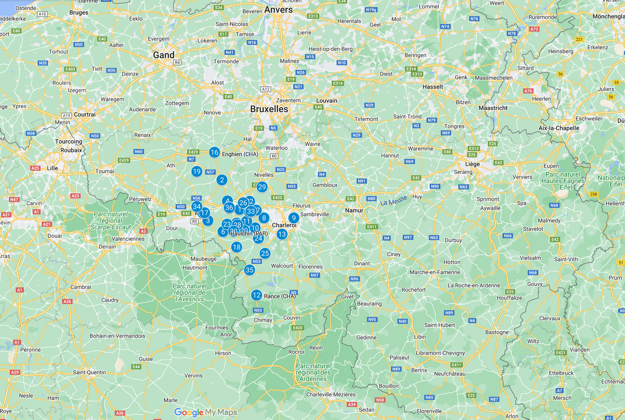
Calendrier 2025

Slide 16
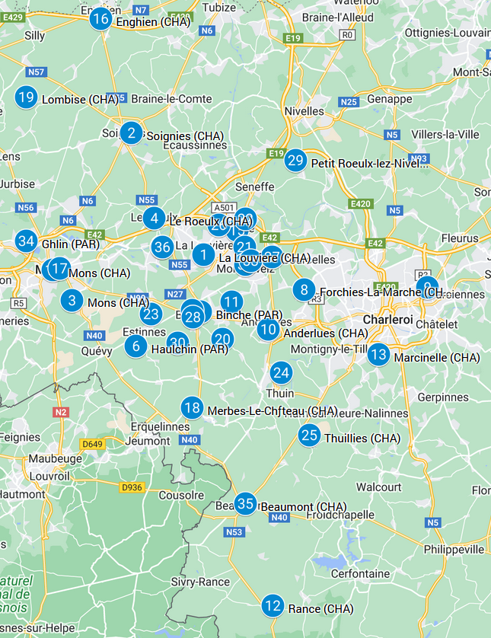
Calendrier 2025

Slide 17
Les chiffres de 2024
Moyenne par course : 535 (+10%)
Inscrits au challenge : 875
575 ont atteint les 6 courses minimales
Cette année, on a fait 4x le tour de la terre (161000 Km)

Slide 18
Grande distance
Top 10 - Femmes
Place | Nom | Prénom | Club | Nb tot courses | Points
1 | PLETINCKX | Sylvie | Les trottineurs de soignies | 29 | 8806
2 | DE PAEPE | Celine | Individuel | 12 | 8410
3 | DEMARET | Patricia | Trottineurs de Soignies | 20 | 8333
4 | CREMER | Solange | TTDA | 17 | 8076
5 | TILTE | Joelle | Tous au bar | 20 | 7576.4
6 | DESHAYES | Severine | Individuel | 31 | 7440
7 | Cornet | Jacqueline | Fleu | 24 | 7263.84
8 | TURCK | Pascale | Individuel | 28 | 7194.37
9 | BRUSADELLI | Lidiana | Ciao Italia / Run For Fun | 31 | 7107
10 | Van Vooren | Célia | Individuel | 20 | 7027

Slide 19
Grande distance
Top 10 - Hommes
Place | Nom | Prénom | Club | Nb tot courses | Points
1 | SMET | John | Vertigo-CABW | 23 | 10507
2 | TASSIN | Franz | Individuel | 29 | 10378.9
3 | DUPUIS | Laurent | Run For Fun Boussu | 25 | 10096
4 | CREMER | Jean | TDA | 24 | 10077.7
5 | BEUGNIES | David | Individuel | 28 | 9901.73
6 | KENT | David | Individuel | 20 | 9864.01
7 | FONTIGNIES | Loic | Individuel | 19 | 9860
8 | MATON | Ismael | Individuel | 32 | 9800
9 | CULOT | Jean-Marc | Individuel | 22 | 9787
10 | BIETTLOT | Benjamin | Individuel | 31 | 9742

Slide 20
Grande distance
Podiums- Femmes
Juniors dames
Place | Nom | Prénom | Club | Points
1 | LAMBERT | Juliette | Individuel | 1815
2
3
Espoirs dames
Place | Nom | Prénom | Club | Points
1
2
3
Séniores Dames
Place | Nom | Prénom | Club | Points
1 | CREMER | Solange | TTDA | 8076
2 | VAN VOOREN | Célia | Individuel | 7027
3 | POTY | Madison | JC Nalinnes | 5842.4

Slide 21
Grande distance
Podiums- Femmes
Ainées 1
Place | Nom | Prénom | Club | Points
1 | DE PAEPE | Celine | Individuel | 8410
2 | DESHAYES | Severine | Individuel | 7440
3 | Jourdain-Bernard | Christine | Individuel | 6760.07
Ainées 2
Place | Nom | Prénom | Club | Points
1 | PLETINCKX | Sylvie | Les trottineurs de soignies | 8806
2 | TILTE | Joelle | Tous au bar | 7576.4
3 | TURCK | Pascale | Individuel | 7194.37
Ainées 3
Place | Nom | Prénom | Club | Points
1 | DEMARET | Patricia | Trottineurs de Soignies | 8333
2 | GUERIN | Veronique | ESM | 6627
3 | CARON | Fabienne | Wolf Legs Team | 5807.64

Slide 22
Grande distance
Podiums- Femmes
Ainées 4
Place | Nom | Prénom | Club | Points
1 | BRUSADELLI | Lidiana | Ciao Italia / Run For Fun | 7107
2 | ZHANG | Chun-Ling | HTT | 5024
3 | PACI | Maria | JCHSH / La Hest Run | 3790
Ainées 5
Place | Nom | Prénom | Club | Points
1 | Cornet | Jacqueline | Fleu | 7263.84
2 | THIRION | Fanfan | ESM / Zonards Lobbes | 5275
3 | FERAIN | Therese | Les trottineurs de Soignies | 5083
Ainées 6
Place | Nom | Prénom | Club | Points
1 | VEKEMAN | Bernadette | AXA | 5149.32
2 | COUTELLIER | Marie-Louise | ESM | 4647.32
3 | DECAMP | Martine | Individuel | 4074.1

Slide 23
Grande distance
Podiums- Hommes
Espoirs Hommes
Place | Nom | Prénom | Club | Points
1 | MESTRE | Romain | Crac | 9170
2 | Jacquemyns | Boris | Les Trottineurs de Soignies | 7803
3 | Gelay | Louis | La hest run | 5123
Séniors hommes
Place | Nom | Prénom | Club | Points
1 | TASSIN | Franz | Individuel | 10378.9
2 | CREMER | Jean | TDA | 10077.7
3 | FONTIGNIES | Loic | Individuel | 9860

Slide 24
Grande distance
Podiums- Hommes
Vétérans 1
Place | Nom | Prénom | Club | Points
1 | SMET | John | Vertigo-CABW | 10507
2 | DUPUIS | Laurent | Run For Fun Boussu | 10096
3 | BEUGNIES | David | Individuel | 9901.73
Vétérans 2
Place | Nom | Prénom | Club | Points
1 | KENT | David | Individuel | 9864.01
2 | VAN ACHTE | Christophe | MOHA | 9254
3 | FERAUCHE | John | Individuel | 9236
Vétérans 3
Place | Nom | Prénom | Club | Points
1 | CULOT | Jean-Marc | Individuel | 9787
2 | KADDOUR | Karim | Individuel | 9257.09
3 | BAERT | Eric | Individuel | 8729.64

Slide 25
Grande distance
Podiums- Hommes
Vétérans 4
Place | Nom | Prénom | Club | Points
1 | WERY | Alain | Individuel | 8527.59
2 | NEMETH | Alain | HAC | 8310.6
3 | BORREMANS | Bernard | JC Estinnes | 8019
Vétérans 5
Place | Nom | Prénom | Club | Points
1 | BERREWAERTS | Etienne | Individuel | 7384.58
2 | EYLENBOSCH | Gaston | B.V.L | 5812
3 | BRANCART | Michel | HAC | 5621
Vétérans 6
Place | Nom | Prénom | Club | Points
1 | CANIVET | Roland | BOUFFIOLS | 6611.44
2 | DURIAU | Jean-Luc | JT Besonrieux | 6061
3 | FERAUCHE | Jean-Marie | UAC | 5127

Slide 26
Classement des clubs par participations
1er avec 686 participations
2e avec 587 participations
3e avec 434 participations
4e avec 429 participations
5e avec 409 participations

Slide 27
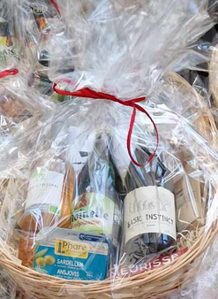
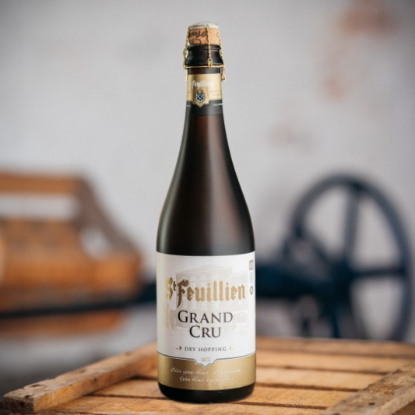
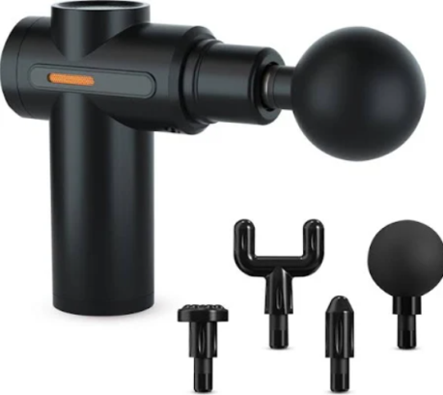
La Tombola

Slide 28
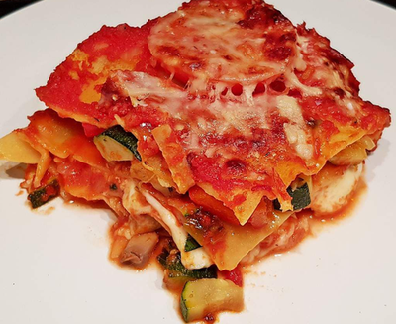
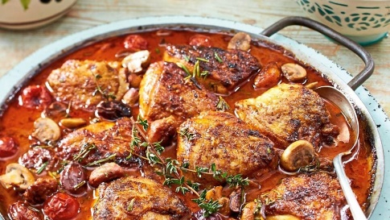
MERCI POUR VOTRE PRESENCE !
Rendez-vous en 2025 (c’est reparti le dimanche 12 janvier à La Louvière)
à Table !

